Slide 1
Буква А

Slide 2
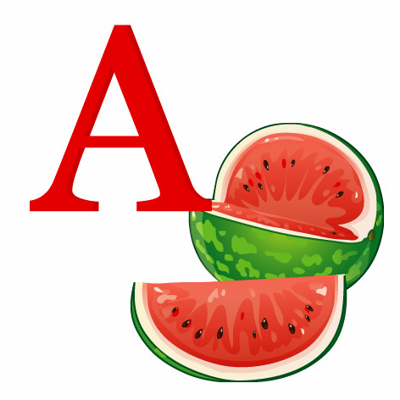
Буква«А»всему глава, У нее солидный вид, Потому что буква «А» Начинает Алфавит! Астры, аисты, аптеки С буквой «А» дружны навеки!

Slide 3
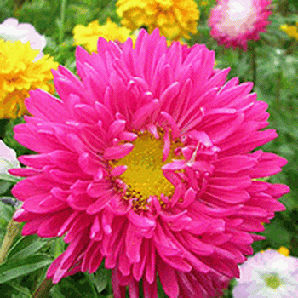
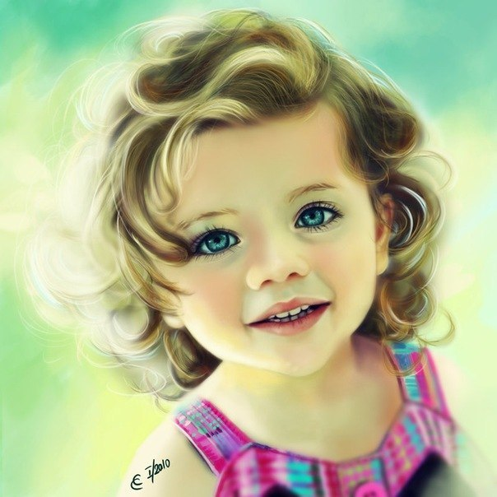
А
а

Slide 5
Прочитай
ага ога ига аги
ара ора ира ари
апа опа ипа апи
ата ота ита ати

Slide 6
Прочитай
гора папа парта гитара
пора пара трата пирога
рога тара отара опора

Slide 8
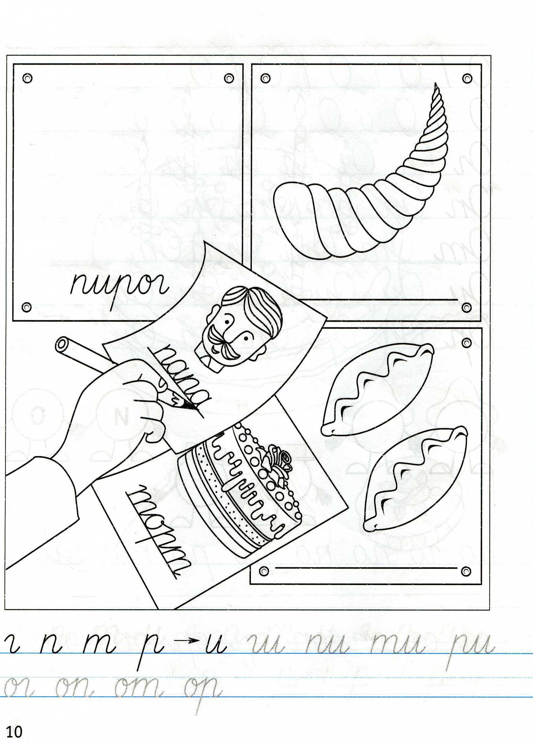

Slide 9
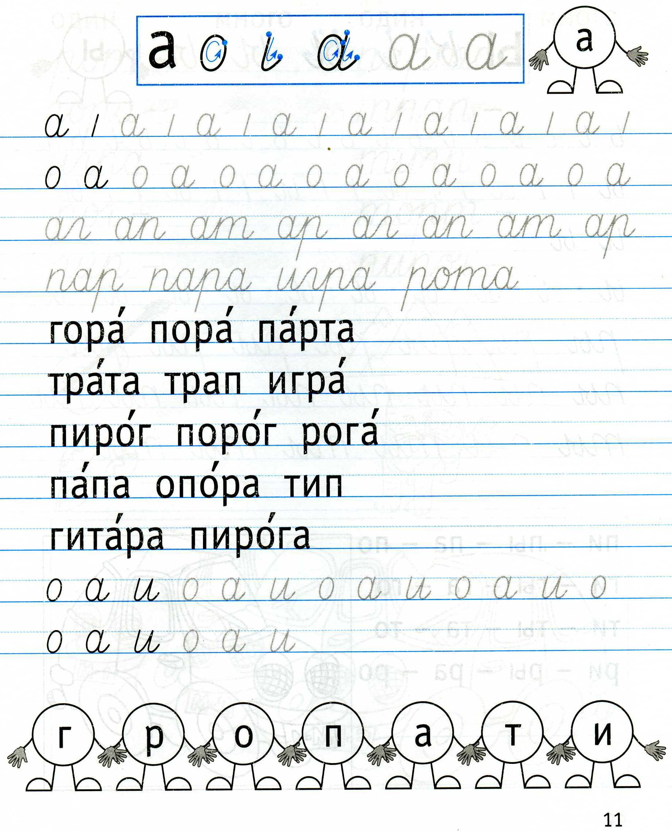

Slide 10
